Slide 1
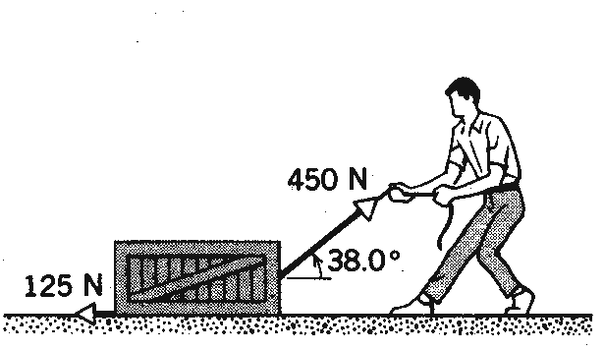
TRABAJO En mecánica clásica, se dice que una fuerza realiza trabajo cuando altera el estado de movimiento de un cuerpo.
Es el producto entre una fuerza aplicada sobre un cuerpo y del desplazamiento del cuerpo en la dirección de esta fuerza
Mientras se realiza trabajo sobre el cuerpo, se produce una transferencia de energía al mismo, por lo que puede decirse que el trabajo es energía en movimiento.
El trabajo se mide en Joules = Nxm
Trabajo: Fuerza x distancia x cos α
Ejemplo:
El trabajo que realiza el hombre de la gráfica es:
Trabajo= 45ONxcos 38º
distancia= por ejemplo 2m.
Trabajo= 45ONxcos 38ºx2m=34200Nm=34200J
http://fisicamagic.blogspot.com/2015/06/trabajo-y-leyes-de-la-conservacion.html
No se trata de si la fuerza es vertical o no, sino del ángulo que forme con la dirección y sentido del desplazamiento.

